Slide 1
MÉMOIRE DE MASTER — INFORMATIQUE / GÉNIE LOGICIEL / SCIENCE DES DONNÉES
Intelligent Heavy Mobile
Equipment Predictive
Maintenance System
Un système intelligent de maintenance prédictive pour équipements miniers lourds, fondé sur le Machine Learning, l'explicabilité (XAI) et les pratiques MLOps.
[Nom et Prénom de l'étudiant·e] • Encadreur : [ ]
2025 — 2026

Slide 2
CONTEXTE
Un enjeu industriel majeur pour les sites miniers
🚛
⛔
💰
Flottes lourdes
Arrêts non planifiés
Coûts considérables
Excavatrices, chargeuses, foreuses, camions, niveleuses, bulldozers
Un équipement immobilisé rompt toute la chaîne de production
Pièces en urgence, mobilisation d'équipes, perte de production
Sites concernés : Kamoa Copper, Tenke Fungurume Mining, MMG Kinsevere, Ivanhoe Mines, Glencore, CMOC…
Intelligent HME Predictive Maintenance System
2

Slide 3
PROBLÉMATIQUE
Deux stratégies de maintenance, deux limites
Maintenance corrective
Maintenance préventive systématique
▸ Intervention après la panne
▸ Simple à mettre en œuvre
▸ Arrêts non planifiés coûteux
▸ Risques pour la sécurité
▸ Intervalles fixes (ex. 500h)
▸ Réduit le risque de panne brutale
▸ Remplace des pièces encore bonnes
▸ Surcoût important
VS
Ni l'une ni l'autre ne tient compte de l'état réel de chaque équipement, mesuré en continu.
Intelligent HME Predictive Maintenance System
3

Slide 4
OBJECTIFS
Ce que le système doit accomplir
🎯
📉
🧠
📊
🔄
Prédire
Réduire
Expliquer
Visualiser
Automatiser
le risque de panne à 7 jours, par équipement et pour toute la flotte
les temps d'arrêt non planifiés en identifiant les équipements critiques
chaque prédiction avec l'IA explicable (SHAP)
un tableau de bord interactif (disponibilité, MTBF, MTTR)
tout le cycle de vie du modèle (entraînement, dérive, réentraînement)
Intelligent HME Predictive Maintenance System
4

Slide 5
DONNÉES
Le jeu de données HME_Downtime
10 000
300
6
9
24,6 %
lectures capteurs
équipements
types d'équipement
colonnes
taux de panne (cible)
Schéma des variables
▸ Identifiants — EquipmentID, EquipmentType, Timestamp
▸ Capteurs — OperatingHours, EngineTemp, HydraulicPressure, Vibration
▸ Contexte — FailureMode (dernier mode de panne observé)
▸ Cible — FailureWithin7Days (0 = pas de panne, 1 = panne sous 7 jours)
▸ Qualité — 0 valeur manquante, 1 doublon supprimé
Intelligent HME Predictive Maintenance System
5

Slide 6
PRÉPARATION DES DONNÉES
Ingénierie de caractéristiques (Feature Engineering)
⏱
Temporelles
57
Moyennes/écarts-types glissants, tendances, valeurs décalées
⚠
Scores de risque
Risque thermique, pression, vibration, santé composite
📆
Usage & cycle de vie
Âge relatif, durée de vie résiduelle estimée
variables dérivées
🔗
Interactions
Produits/ratios entre capteurs, z-scores par type
🏷
Encodages
Type d'équipement, fréquence du mode de panne, cyclique temporel
Intelligent HME Predictive Maintenance System
6

Slide 7
MODÉLISATION
Pipeline AutoML + optimisation Optuna
Random
Forest
Extra
Trees
Gradient
Boosting
HistGB
XGBoost
LightGBM
CatBoost
▼ Comparaison automatisée (score composite F1 / ROC AUC)
Top 3 modèles → Optuna : 30 essais d'optimisation bayésienne par modèle
▼ Sélection automatique du meilleur modèle
Modèle actif : CatBoost (optimisé)
Intelligent HME Predictive Maintenance System
7

Slide 8
ARCHITECTURE
Une architecture logicielle en couches
Interface Web
Flask · Bootstrap 5 · Chart.js / ApexCharts
API REST
FastAPI · JWT · Swagger
Services métier
Prediction · Equipment · Dashboard · Explainability
Machine Learning
AutoML · Optuna · SHAP · Registre de modèles
Données
SQLAlchemy · SQLite (12 tables)
Intelligent HME Predictive Maintenance System
8

Slide 9
RÉSULTATS
Classement des modèles optimisés
Modèle | Accuracy | F1 | ROC AUC | MCC
CatBoost (optimisé) ★ | 0,739 | 0,078 | 0,511 | 0,022
XGBoost (optimisé) | 0,746 | 0,015 | 0,518 | -0,022
Extra Trees (optimisé) | 0,747 | 0,027 | 0,485 | 0,001
Modèle retenu : CatBoost optimisé — score composite le plus élevé (0,2945)
Intelligent HME Predictive Maintenance System
9

Slide 10
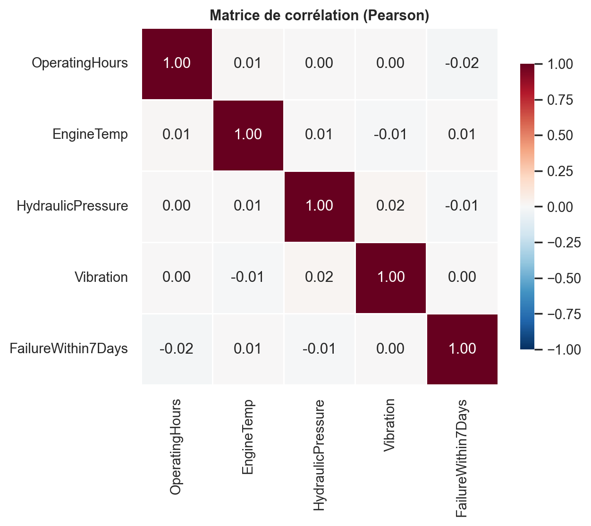
RÉSULTAT SCIENTIFIQUE CLÉ
Une découverte, pas un échec
ROC AUC ≈ 0,51
niveau du hasard
▸ Corrélations capteurs ↔ cible < 0,02 (Pearson)
▸ Information mutuelle ≈ 0
▸ Confirmé par l'analyse SHAP post-entraînement
▸ → Limite du dataset synthétique, pas du pipeline
Intelligent HME Predictive Maintenance System
10

Slide 11
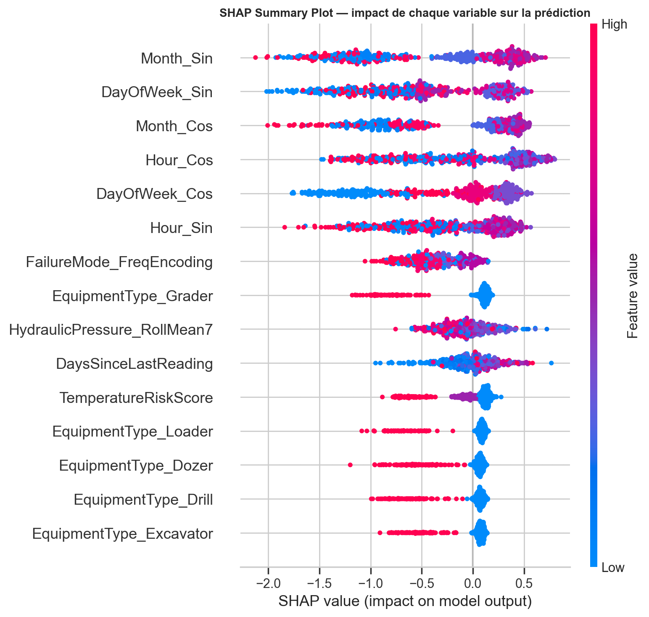
EXPLICABILITÉ
Comprendre chaque prédiction (SHAP)
▸ SHAP — attribue à chaque variable une contribution signée à la prédiction
▸ Pourquoi TreeExplainer ? explicateur exact pour les modèles à base d'arbres
▸ En production — chaque prédiction est accompagnée d'une explication en langage naturel
▸ Recommandation — niveau de confiance + action de maintenance suggérée
Intelligent HME Predictive Maintenance System
11

Slide 12
DÉMONSTRATION
Tableau de bord & équipements à risque
300
2 460
97,7 %
1 068 h
25 h
81
Équipements
Pannes détectées
Disponibilité
MTBF
MTTR
Équip. critiques
Page « Équipements à risque » — classement en temps réel
▸ Calcul de la probabilité de panne pour toute la flotte, sur demande
▸ Classement décroissant par probabilité, avec badge de risque (Faible / Moyen / Élevé / Critique)
▸ Génération automatique d'alertes pour les équipements critiques
Intelligent HME Predictive Maintenance System
12

Slide 13
MLOPS
Cycle de vie automatisé du modèle
💾
📉
🔄
→
→
Registre de modèles
Détection de dérive
Réentraînement auto
Versions tracées, une seule active à la fois
PSI + test de Kolmogorov-Smirnov
Déclenché automatiquement si dérive détectée
Alternative légère mais réellement fonctionnelle à un orchestrateur complet (Airflow)
Intelligent HME Predictive Maintenance System
13

Slide 14
DISCUSSION
Limites identifiées
▸ Signal du dataset — aucune corrélation exploitable entre capteurs bruts et panne dans ce jeu de données synthétique
▸ PredictedRemainingLife — légère fuite d'information au niveau population, à corriger en production stricte
▸ Docker / MinIO / Airflow — préparés mais non exécutés (aucun démon Docker disponible dans l'environnement de développement)
▸ Concept drift — non implémenté ; nécessite un flux continu d'étiquettes réelles
Intelligent HME Predictive Maintenance System
14

Slide 15
DISCUSSION
Perspectives
▸ Données réelles — reconnecter le pipeline à un flux de télémétrie réel d'un site minier
▸ Capteurs enrichis — niveau d'huile, courant électrique, données GPS de charge utile
▸ Concept drift — surveillance de la relation capteurs → panne dans le temps
▸ Infrastructure — PostgreSQL, déploiement conteneurisé validé, orchestration renforcée
Intelligent HME Predictive Maintenance System
15

Slide 16
CONCLUSION
Une base solide, prête pour des données réelles
▸ Architecture logicielle complète et réutilisable (MVC, API REST, MLOps léger)
▸ Chaîne de traitement rigoureuse : données → features → AutoML → explicabilité
▸ La rigueur scientifique a permis de détecter une limite du dataset plutôt que de la masquer
▸ Prêt pour un déploiement réel dès qu'un signal prédictif authentique est disponible
Un système, une méthode, une leçon scientifique.
Intelligent HME Predictive Maintenance System
16

Slide 17
Merci de votre attention
Questions ?
Intelligent HME Predictive Maintenance System
17

